Slide 1
CHỦ ĐỀ 11 BÀI 34: CÁC HÌNH DẠNG NHÌN THẤY CỦA MẶT TRĂNG

Slide 2
Sân nhà em sáng quá
Nhờ ánh trăng sáng ngời
Trăng tròn như quả bóng
Lơ lửng mà không rơi
Những hôm nào trăng khuyết
Trăng giống con thuyền trôi
Em đi trăng theo bước
Như muốn cùng đi chơi
(Trăng sáng - NHƯỢC THỦY)

Slide 4
AI NHANH HƠN?
LUẬT CHƠI
Bước 1: Mỗi HS viết 3 nội dung đã biết và 3 nội dung muốn biết về Mặt trăng và hình dạng nhìn thấy của Mặt Trăng vào PHT KWL.
Bước 2:
2.1. Gọi HS theo hình thức ngẫu nhiên, mỗi HS chỉ trình bày 1 nội dung và người trình bày sau không trùng với người trình bày trước.
2.2. Các HS còn lại dùng bút màu đỏ đánh dấu nội dung trùng, và bút màu xanh bổ sung nội dung chưa có vào PHT KWL.

Slide 5
MẶT TRĂNG VÀ HÌNH DẠNG NHÌN THẤY CỦA MẶT TRĂNG
Hình thức: Hoạt động nhóm 6 bạn
Thời gian: 4 phút
Nhiệm vụ: Trả lời các câu hỏi sau
H1. Một HS nói “Ban ngày chúng ta thấy Mặt Trời, còn ban đêm chúng ta thấy Mặt Trăng”. Bạn ấy nói đúng không? Vì sao?
H2. Có mấy tuần giữa ngày trăng tròn này và ngày trăng tròn tiếp theo?
H3. Tại sao chúng ta nhìn thấy Mặt trăng lúc tròn, lúc khuyết, lúc thấy trăng, lúc không?

Slide 7
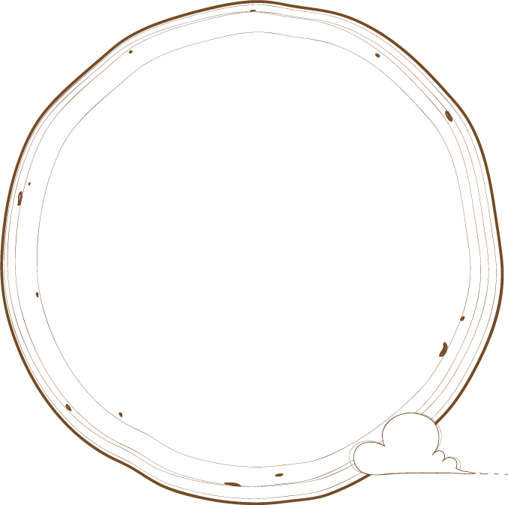
BÁO CÁO KẾT QUẢ HOẠT ĐỘNG NHÓM

Slide 8
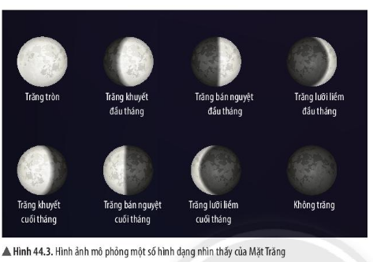

Slide 9
Câu hỏi: Một bạn học sinh nói: "Ban ngày chúng ta thấy Mặt Trời, còn ban đêm chúng ta thấy Mặt Trăng". Bạn ấy nói đúng không? Vì sao?
Bạn học sinh đó trả lời chưa đúng, vì ban ngày vẫn có Mặt Trăng.
+ Mặt Trăng được Mặt Trời chiếu sáng và phản chiếu xuống Trái Đất.
+ Do ánh sáng phản chiếu từ Mặt Trăng đến Trái Đất yếu hơn rất nhiều so với ánh sáng trực tiếp từ Mặt Trời chiếu đến Trái Đất.

Slide 10
Có mấy tuần giữa ngày trăng tròn này và ngày trăng tròn tiếp theo?
Từ ngày không trăng đến ngày trăng tròn là khoảng 2 tuần. Sau hai tuần tiếp theo lại đến ngày không trăng. Như vậy ngày không trăng qua ngày trăng tròn, ngày không trắng tiếp theo hết khoảng một tháng.

Slide 11
Chúng ta thấy Mặt Trăng vì nó phản chiếu ánh sáng từ Mặt Trời
Khi Mặt Trăng di chuyển xung quanh Trái Đất, hình dạng của Mặt Trăng thay đổi bởi vì chúng ta nhìn thấy nó từ các góc khác nhau.

Slide 12
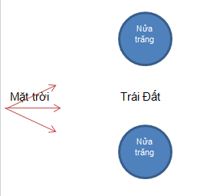
/ Hãy vẽ sơ đồ các vị trí của Mặt Trời, Mặt Trăng và Trái Đất khi chúng ta nhìn thấy một nửa Mặt Trăng

Slide 13
THIẾT KẾ MÔ HÌNH THỰC TẾ HOẶC VẼ HÌNH
ĐỂ GIẢI THÍCH CHO CÁC CÂU HỎI ĐÃ THẢO LUẬN
TRÌNH BÀY Ý TƯỞNG

Slide 15
Bài 34.1 trang 83 sách bài tập KHTN 6: Các hình dạng nhìn thấy khác nhau của Mặt Trăng được thay đổi lần lượt từ ngày nay sang ngày khác. Từ ngày không trăng này đến ngày không trăng kế tiếp được gọi là Tuần trăng. Em hãy cho biết thời gian gần đúng của Tuần trăng?
A. 1 năm
B. 7 ngày
C. 29 ngày
D. 1 ngày
Lời giải:
Từ ngày không trăng này đến ngày không trăng kế tiếp được gọi là Tuần trăng. Thời gian gần đúng của Tuần trăng là 29 ngày.

Slide 16
Bài 34.2 trang 83 sách bài tập KHTN 6: Em hãy ghép một ô chữ ở cột A với một ô chữ ở cột B để được các nhận định đúng.
Cột A |  | Cột B
1. Mặt Trăng |  | A. 29 ngày
2. Mặt Trời |  | B. ta chỉ nhìn thấy một nửa cố định của Mặt Trăng.
3. Trên Trái Đất |  | C. không phát sáng như Mặt Trời.
4. Tuần trăng gần bằng |  | D. có kích thước lớn hơn kích thước của Mặt Trăng rất nhiều.
1 – C
Mặt Trăng không phát sáng như Mặt Trời.
2 – D
Mặt Trời có kích thước lớn hơn kích thước của Mặt Trăng rất nhiều.
3 – B
Trên Trái Đất ta chỉ nhìn thấy một nửa cố định của Mặt Trăng.
4 – A
Tuần trăng gần bằng 29 ngày

Slide 17
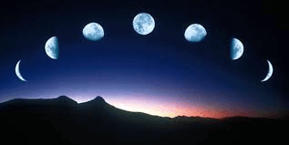
Bài 34.4 trang 84 sách bài tập KHTN 6: Em hãy cho biết thứ tự các hình dạng nhìn thấy sau đây của Mặt Trăng theo chiều giảm dần của phần diện tích Mặt Trăng: Trăng khuyết, Trăng lưỡi liềm, Trăng bán nguyệt, Trăng tròn.
Lời giải:
Một nửa Mặt Trăng luôn được Mặt Trời chiếu sáng do Mặt Trăng có dạng hình cầu và phần được chiếu sáng đó phản chiếu xuống bề mặt Trái Đất. Nên ở những vị trí khác nhau (hay các ngày khác nhau) trên Trái Đất ta sẽ quan sát được các hình dạng Mặt Trăng khác nhau.
Thứ tự các hình dạng nhìn thấy của Mặt Trăng theo chiều giảm dần của phần diện tích Mặt Trăng:
Trăng tròn -> Trăng khuyết -> Trăng bán nguyệt -> Trăng lưỡi liềm.

Slide 18
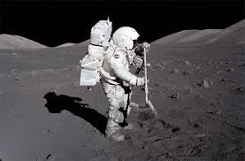
Bài 34.6 trang 84 sách bài tập KHTN 6: Vào năm 1969, tàu vũ trụ Apollo 11 lần đầu tiên đã đưa được con người lên thám hiểm Mặt Trăng. Đó là chuyến du hành không gian rất nguy hiểm, tuy nhiên nhà du hành đã quay về Trái Đất an toàn. Em hãy tìm hiểu và cho biết tại sao nhà du hành lại bắt buộc mang theo bình oxygen trong quá trình thám hiểm Mặt Trăng.
Do khối lượng nhỏ và lực hấp dẫn kém nên Mặt Trăng không thể duy trì được một bầu khí quyển, thậm chí cả khi bầu khí quyển đó rất loãng. Như vậy là trên Mặt Trăng không có không khí như ở Trái Đất nên các nhà du hành bắt buộc mang theo bình oxygen trong quá trình thám hiểm Mặt Trăng để thở.

Slide 19
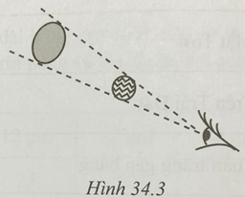
Bài 34.7 trang 84 sách bài tập KHTN 6: Bạn Minh đã làm thí nghiệm như sau để đo đường kính của Mặt Trăng: Bạn chuẩn bị một tấm bìa đường kính 2 cm, đặt tấm bìa trước mặt sao cho tấm bìa hình tròn vừa phủ kín Mặt Trăng (hình 34.3). Đo khoảng cách từ vị trí đặt mắt đến tấm bìa, bạn Minh thu được khoảng cách là 220 cm. Em hãy giúp bạn Minh xác định đường kính của Mặt Trăng. Biết rằng khoảng cách trung bình từ Mặt Trăng đến Trái Đất là 384 400km. Coi tỉ số giữa đường kính tấm bìa và đường kính Mặt Trăng bằng tỉ số giữa khoảng cách đặt mắt đến tấm bìa và khoảng cách từ Mặt Trăng đến Trái Đất.
Lời giải:
Gọi d là đường kính của tấm bìa, d = 2 cm
Gọi D (km) là đường kính của Mặt Trăng
Gọi a là khoảng cách từ mắt đến tấm bìa, a = 220 cm
Gọi b là khoảng cách từ Mặt Trăng đến Trái Đất, b = 384 400 km
Theo đề bài ta có:
Vậy đường kính của Mặt Trăng khoảng 3 495 km.

Slide 20
CỦNG CỐ
Hình thức: HS làm việc cá nhân.
Nhiệm vụ:
2.1. Tóm tắt nội dung bài học dưới dạng sơ đồ tư duy
2.2. Vẽ sơ đồ các vị trí của Mặt Trời, Mặt Trăng và Trái Đất khi chúng ta nhìn thấy một nửa Mặt Trăng

Slide 21
NHIỆM VỤ VỀ NHÀ
Hình thức: HS làm việc nhóm.
Nhiệm vụ:
Thực hiện trò chơi thể hiện hình dạng nhìn thấy của Mặt Trăng
Yêu cầu sản phẩm : quay lại video thực hiện trò chơi gửi cho GV

